Slide 1
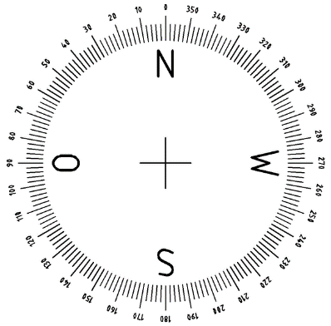
Situación
Somos una marca nueva que busca enamorar a sus consumidores mediante un plan de siembra, enfocado en conectarlos en lugares adecuados. Esto nos ha permitido ganar reconocimiento, pese a estar compitiendo con marcas importadas como Heineken y Corona con más de 10 y 20 años en el mercado.
Tenemos un
GRAN POTENCIAL
Pero nuestro escenario tuvo un giro de 360º con la entrada de CCC a Colombia y la distribución a gran escala de Heineken, como su carta más fuerte por su conocimiento y prestigio.

Slide 2
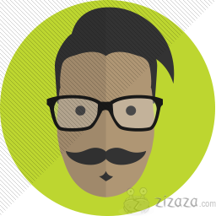
Reto
Por este motivo necesitamos una nueva estrategia, que nos permita incrementar el awareness y w.o.m. acelerando nuestro posicionamiento.
Buscando la interacción natural de nuestros consumidores, para que exploten su autenticidad y su libre expresión, con nuevas alternativas.

Slide 3
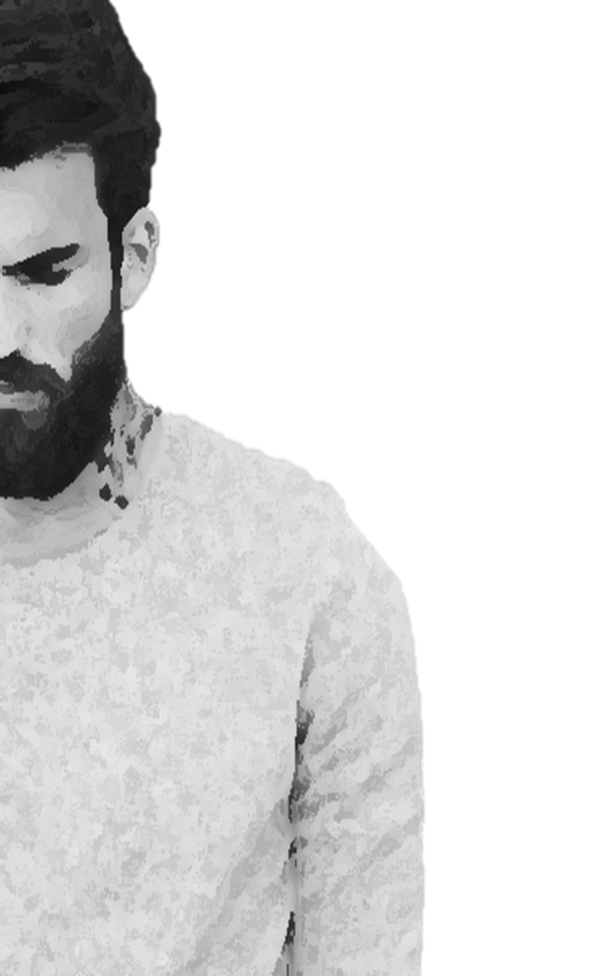
Porque...
“Seamos sinceros, estamos cayendo en la rutina por no tomar decisiones diferentes” Insight

Slide 4
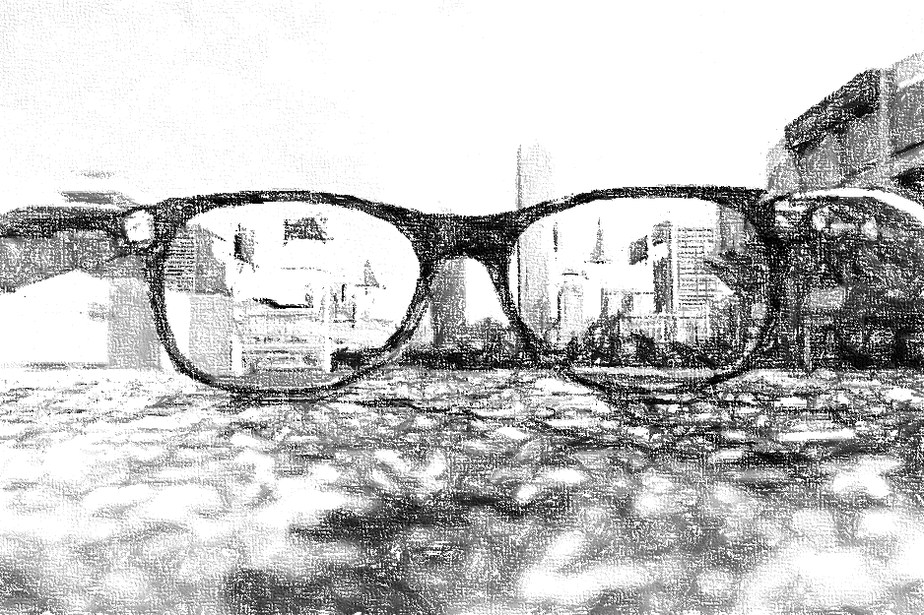
Estrategia
Por eso acercaremos los espacios culturales a nuestro target, para que conozcan, elijan y se conecten con momentos diferentes...
… De la
de

Slide 5
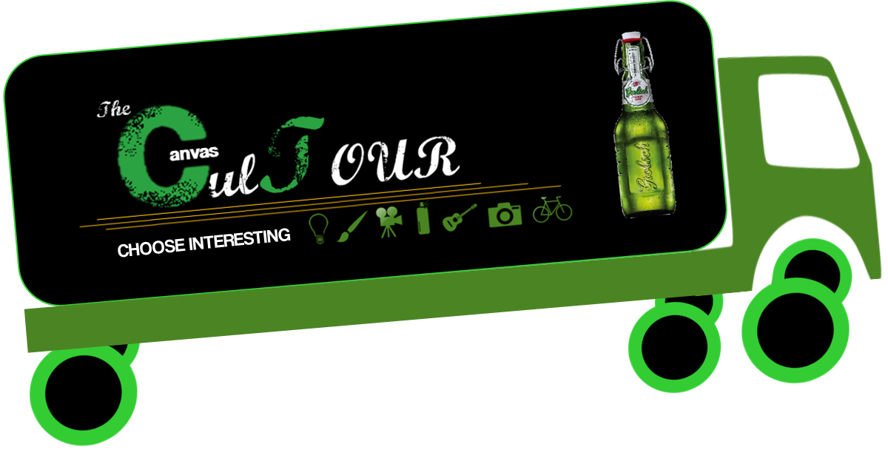
Gran Idea
Lo haremos por medio del The Canvas CulTOUR, un escenario auténtico y urbano que nos permitirá trasladar la magia artística, a cada uno de esos espacios donde converge nuestro target.
Allí ellos podrán interactuar y socializar con cada una de las temáticas que el escenario lleva, elevando su libre expresión a un punto donde naturalmente se convierta en su mejor opción para tardear.

Slide 6
Medios Activos
PROXIMITY
ENGAGEMENT
AMPLIFICATION
CREDIBILITY
P. DANE 2015
Experience
Digital
Radio
Revistas
2.070.364
HyM 25-40 NSE 4-6
Medio Principal
Content
Remotos
Free Press
R.O.I
Video
Menciones
Native Content

Slide 7
A rodar!
PROXIMITY
El tráiler de The Canvas CulTOUR, es quien dará inicio a la campaña, buscando aquellos lugares donde frecuentemente esta nuestro target. Ellos podrán vivir ese nuevo espacio, además de tener la oportunidad de interactuar con él e incluso co-crearlo, permitiendo que desarrollen su creatividad.
Buscamos que la experiencia genere así un mayor impacto, desenlazando en incrementar el Word of Mouth.
video

Slide 8
Website Versión virtual de The Canvas CulTOUR: se accederá a los Pilares de Contenido en torno a la experiencia y al tema en general (local y global) por medio de artículos de lifestyle,
Podrán seguir la ruta del tráiler e inscribirse para participar en la creación de las experiencias con contenido propio.
Remotos Nos permitirán amplificar la experiencia de The Canvas CulTOUR, en su programa de las tardes “El último Disjockey” conducido por Alejandro Marín. (The Music Pimp).
Facebook Contenido gráfico en donde se verá el producto como centro de historias según cada pilar de contenido.
POST ADS + LIKE ADS
Native Content en revistas afines al target en torno a Cultura y Creatividad. El contenido se apalancará en la Experiencia del Canvas CulTOUR generando Free Press.
ENGAGEMENT
AMPLIFICATION
CREDIBILITY
Instagram Crear comunidad orgánica con contenido gráfico real creado por Influenciadores en cada pilar, replicado por la marca a manera de “museo”.
Menciones Con una duración de 20” tienen el objetivo de generarnos una mayor frecuencia, a lo largo del día tanto en los programas conducidos como en las tandas musicales.
Google/GDN Los formatos de video customizados (lightbox) nos permitirán tener un mayor % de interacción e impacto, para aumentar nuestro Reach Digital.

Slide 9
P.O.E.M
PAID
OWNED
EARNED
Free
250 MM
450 MM
200 MM

Slide 10
Inspirados en la visión de THEO, esta campaña tendrá el kilometraje para seguir posicionándonos y enamorando a nuestro target en la escena cultural.
Acercaremos los espacios culturales a nuestro target, para que conozcan, elijan y se conecten con momentos diferentes
Seamos sinceros, estamos cayendo en la rutina por no tomar decisiones diferentes
GRAN IDEA
SWING TOP
ESTRATEGIA
INSIGHT

